Slide 1
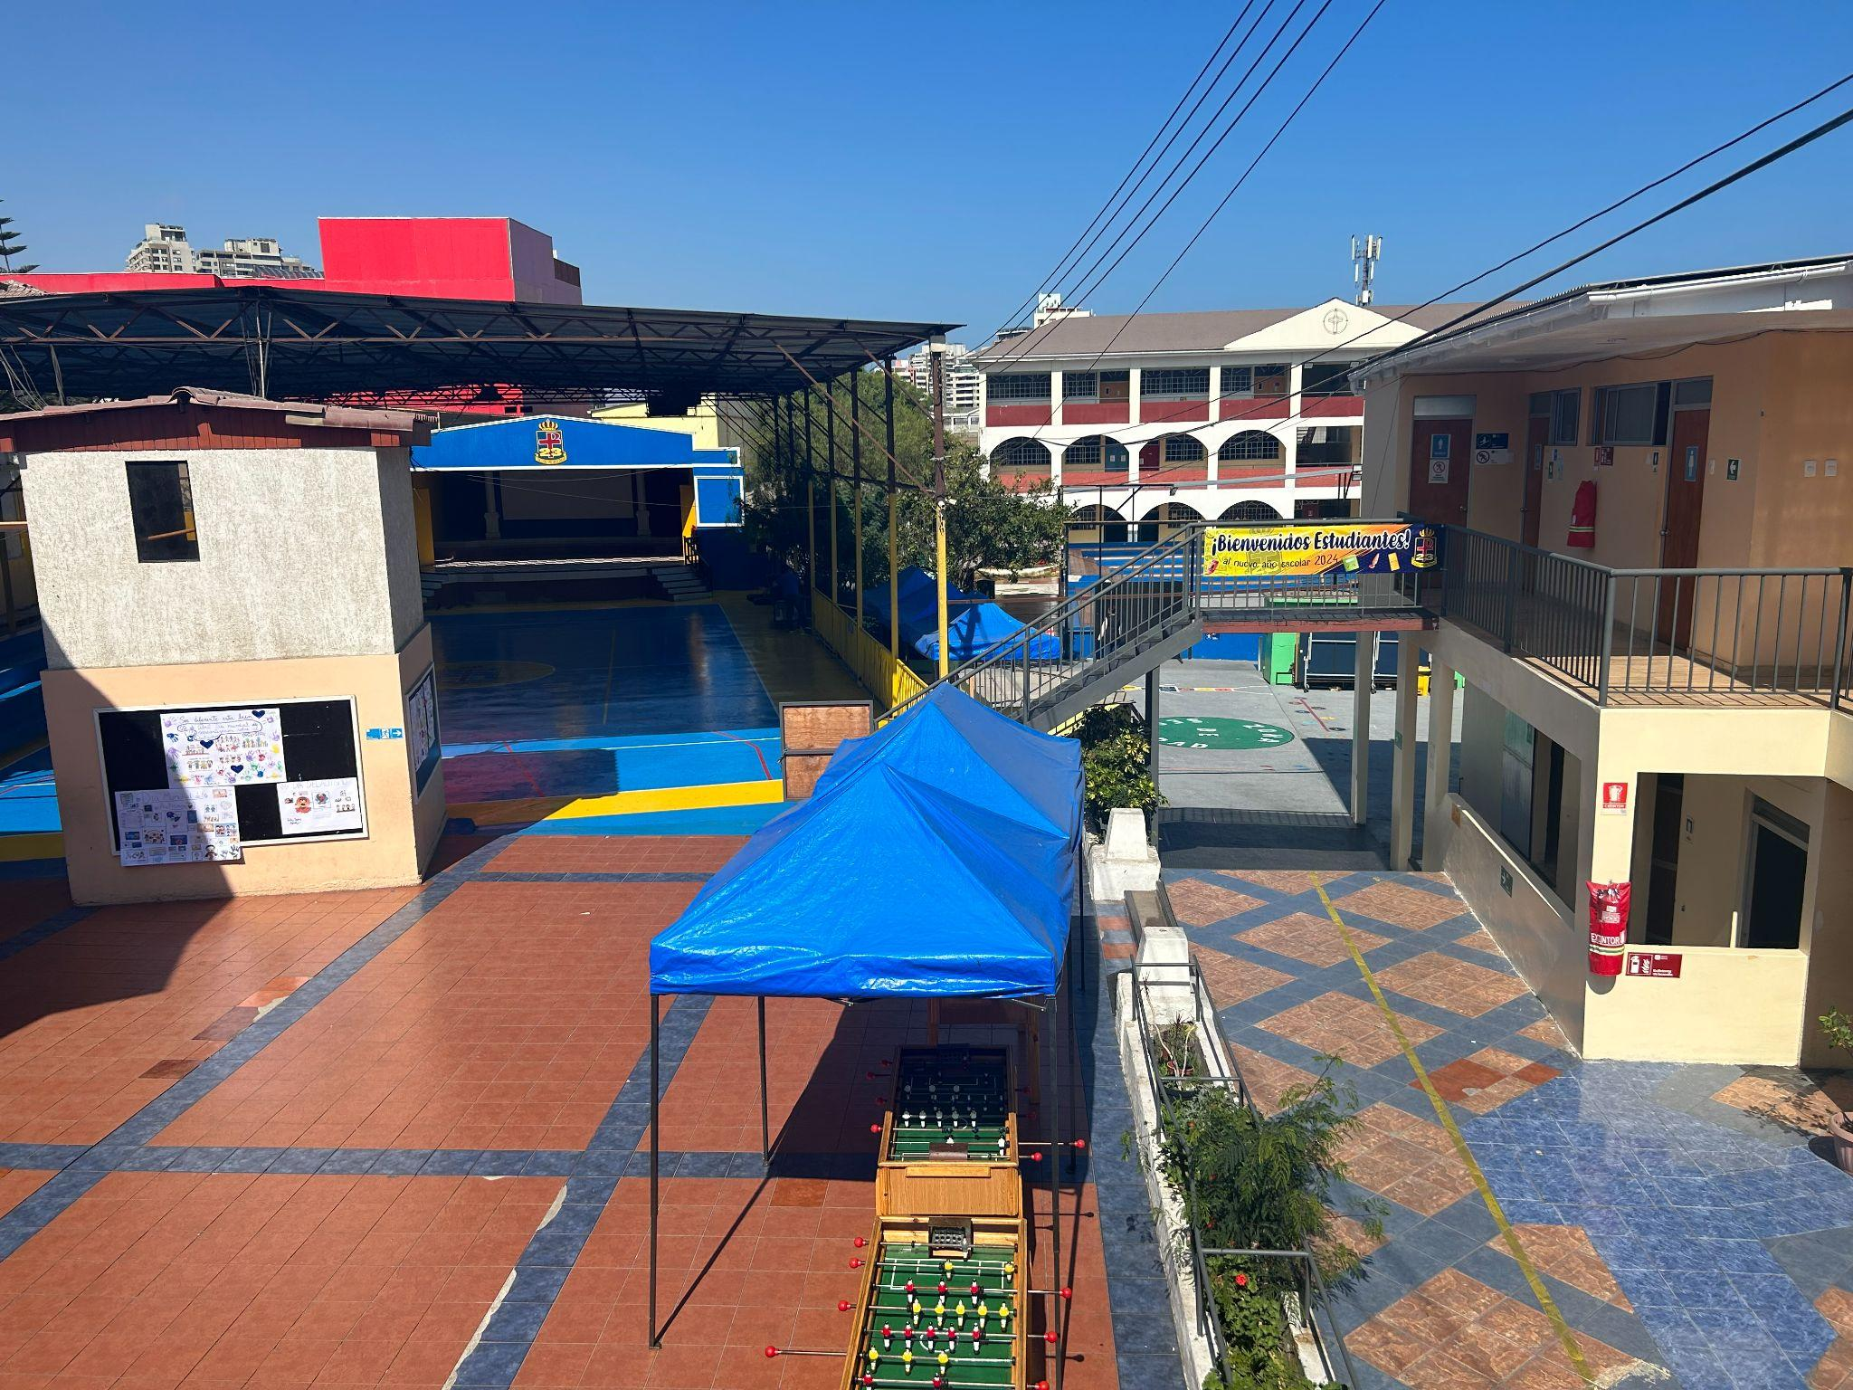
ESCUELA N° 23 PRESBITERIANA
CUENTA PÚBLICA GESTIÓN AÑO 2023

Slide 2
Visión
Formar estudiantes con valores cristianos y espíritu de solidaridad, que contribuyan a generar una sociedad más justa y equitativa.
Educar estudiantes de excelencia, fortaleciendo sus aprendizajes. Integrales intelectualmente y emocionalmente activos frente al mundo que los rodea.
Establecer una comunidad educativa que sea afectiva, participativa, inclusiva y comprometida con los valores de nuestra escuela.
Misión
Entregar una educación integral e inclusiva, comprometida con el desarrollo cognitivo y social afectivo de nuestras estudiantes, que inculque sólidos valores cristianos basados en el amor a Dios y al prójimo y la plena dignidad de este, integrando de igual manera a toda la comunidad educativa.

Slide 3
NUESTROS SELLOS EDUCATIVOS
Educación inclusiva y equitativa
Garantizar una educación de calidad para todos en igualdad de condiciones.
Desarrollar en la comunidad educativa responsabilidades y compromisos frente al sistema educativo, inculcando valores, habilidades interpersonales y sentido humanitario, dando énfasis al respeto por el ser humano, medio ambiente, autocuidado y autonomía.
Desarrollo de actividades sociales, deportivas y culturales.
Articular el currículum con actividades que permitan el desarrollo integral de las y los estudiantes, permitiendo una sana convivencia enfocada en el autocuidado, los aprendizajes y la salud.

Slide 4
Objetivos
1. Informar respecto de la gestión institucional desarrollada durante el año escolar 2023 (Ley 19.523/ año 97).
2. Conocer resultados obtenidos, destacando avances y dificultades.
3. Determinar proyecciones a desarrollar en 2024.

Slide 5
NOMBRE | : | ESCUELA N° 23 PRESBITERIANA - ANTOFAGASTA
DEPENDENCIA | : | PARTICULAR SUBVENCIONADO, GRATUITO
AÑOS DE FUNCIONAMIENTO | : | 61
NIVELES DE ENSEÑANZA | : | PARVULARIA A 8° AÑO BÁSICO (2 CURSOS POR NIVEL)
MATRÍCULA 2023 | : | 671
NIVEL SOCIO ECONÓMICO | : | MEDIO
N° ESTUDIANTES EXTRANJEROS | : | 75
% ÍNDICE VULNERABILIDAD | : | 43,5%
SERVICIOS JUNAEB | : | SOLO ÚTILES ESCOLARES
JORNADA ÚNICA | : | MAÑANA 5° A 8° BÁSICO – KIDER B TARDE 1° A 4° BÁSICO – KINDER A

Slide 6
PLANTA FUNCIONARIOS 2023
Sostenedor Directivos Capellán Equipo de Gestión Educadoras Profesores Asistentes de la Educación Profesionales Asistentes de la Educación Técnicos Asistentes de la Educación Auxiliares Total Planta Funcionarios | 1 4 1 1 7 22 7 20 9 72

Slide 7
GESTIÓN 2023
PORCENTAJE ASISTENCIA A CLASES :
ALUMNOS RETIRADOS : 112
ALUMNOS PROMOVIDOS : 100%
ALUMNOS REPROBADOS : 0%

Slide 8
N° de docentes acompañados al aula: 22
N° de docentes retroalimentados: 22
N° de talleres y /o capacitaciones: 2

Slide 9
CENTRO DE RECURSOS DE APRENDIZAJE . CRA 2023
Recepción textos escolares desde el MINEDUC:
Kinder A-B: 1 texto de apoyo
Lenguaje: Desde 1° a 8° básico
Matemáticas: Desde 1° a 8° básico
Ciencias : Desde 1° a 8° básico
Historia : Desde 1° a 8° básico
Inglés : Desde 5° a 8° básico

Slide 10
CENTRO DE RECURSOS DE APRENDIZAJE . CRA 2023
Kinder A-B: 1 texto de apoyo
Recepción
textos escolares
desde el MINEDUC:
Lenguaje: Desde 1° a 8° básico
Matemáticas: Desde 1° a 8° básico
Ciencias : Desde 1° a 8° básico
Historia : Desde 1° a 8° básico
Inglés : Desde 5° a 8° básico

Slide 11
Actividades Curriculares de Libre Elección Año 2023:
Fútbol, Ecología, Basquetbol, Música, Teatro,
Natación, Ballet, Danza Moderna,
Cheerleader, Folklore, Judo

Slide 12
Atenciones por Programa de Integración Escolar 2023
N° estudiantes atendidos en enseñanza Pre básica : 7 (entre transitorios y
permanentes)
N° estudiantes atendidos en Primer año básico :7

Slide 13
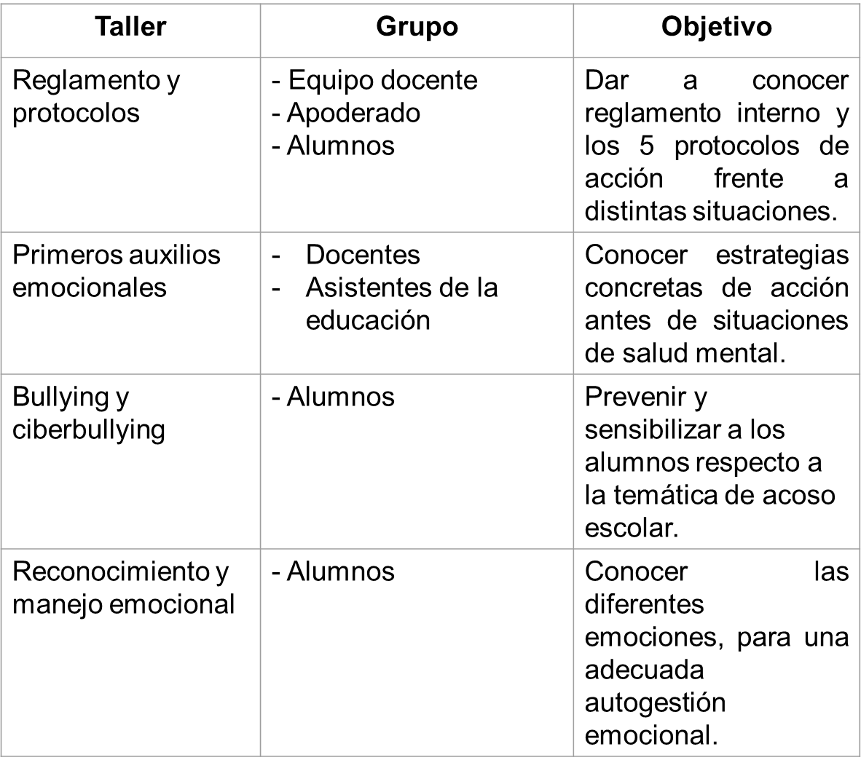
Psico orientación/talleres, entrevistas, visitas domiciliarias

Slide 14
Durante el año lectivo, se realizaron 21 talleres psicosociales. Dentro de las temáticas tratadas:
Bullying
Autoestima
Motivación Escolar
Limites corporales
Salud Mental
Afectividad y sexualidad
Elección
Talleres para padres

Slide 15
Atenciones por enfermería
En esta unidad se cuenta con dos Tens y un Prevencionista de riesgo.
Se realizaron cuatro cursos de capacitación por ACHS.

Slide 16
Equipos incorporados a la comunidad educativa, que han contribuido a la mejora de los resultados académicos y formativos:
Equipo PIE
Aumento de dotación auxiliares servicios menores
Equipo CRA
Aumento dotación Inspectores de patio
Aumento dotación Asistentes aula
Equipo seguridad – prevención- salud
Encargada central apuntes

Slide 17
Prácticas que han fortalecido los lineamientos de la organización escolar
Entrega descriptores de cargo a funcionarios
Evaluación laboral a funcionarios
Calendarización actividades de la comunidad
Talleres para padres
Espacios de vinculación familia-escuela
Reuniones periódicas por área

Slide 18
Elementos que orientan a mejorar la identidad de la Comunidad educativa:
Reactivación redes sociales institucionales.
Mejoramiento fachada.
Pendones con valores institucionales.
Dar a conocer y retomar la práctica de entonar el Himno de nuestra Unidad educativa.

Slide 19
Prácticas metodológicas incorporadas que han fortalecido el proceso de aprendizaje de todos los estudiantes:
Reforzamiento en lenguaje y matemáticas 1 y 2 ciclo
Monitoreo y acompañamiento curricular
Material pedagógico complementario
Adquisición de material pedagógico

Slide 20
Espacios de trabajo colaborativo que fortalecen los equipos de aula (educadores, docentes, Equipos PIE, técnicos y asistentes de la educación )
Retroalimentación de prácticas pedagógicas.
Proyectos de participación colaborativa (presbicolonias, ferias científicas, día del libro, entre otras ).
Colaboraciones interdisciplinarias (equipo Pie, dupla psicopedagógica).
Reuniones periódicas de planificación.

Slide 21
Elementos adquiridos que han orientado a la mejora de la gestión pedagógica del establecimiento
Libro digital appoderados.cl
Plataforma Aptus
Adquisición material laboratorio ciencias
Material didáctico CRA

Slide 22
MEJORAS A NIVEL DE INFRAESTRUCTURA
Reparación graderías Patio N° 2.
Reparación Baños sector enseñanza pre básica.
Relleno de superficies irregulares.
Retiro tronco de árbol .
Servicio Grifería.
Adquisición Servicio de radios.

Slide 23
Espacios de convivencia que promueven ambientes de inclusión y participación de la comunidad escolar
Recreos activos
Celebración de efemérides
Actividades vida activa y recreativas
Instancias de autocuidado
Atención integral psicosocial
Hermoseamiento de la comunidad educativa
Celebración de aniversario

Slide 24
Instancias realizadas en el año 2023 orientadas a promover una comunidad democrática y equitativa :
Consejos escolares.
Centro de estudiantes.
Centro general de padres.
Consejos disciplinarios de convivencia escolar.
Reuniones de apoderados.
Consejos generales.

Slide 25
Acciones que han impactado positivamente en el clima escolar
Mediaciones escolares.
Intervenciones psicosocial individuales.
Talleres formativos.
Atención psicológica a estudiantes.
Promoción de normas y procedimientos de convivencia escolar.

Slide 26
Recursos tecnológicos adquiridos por el establecimiento Mejoras Infraestructura
Pantallas interactivas
Proyectores salas de clases
Mejoras a nivel de infraestructura (Reparación graderías Patio N° 2, Reparación Baños sector enseñanza pre básica, relleno de superficies irregulares, Servicio Grifería)
Implementación sala de profesores con tv, refrigerador, microondas,etc.)

Slide 27
Capacitaciones para los docentes año 2023
“Neurodidáctica para favorecer aprendizajes en el aula”
“Intervención educativa de la condición espectro autista”

Slide 28
RESULTADOS SIMCE 2023 INDICADORES DE DESARROLLO PERSONAL Y SOCIAL
 | 2022 | 2023
AUTOESTIMA ACADEMICA | 68 | 78 | (+10)
CLIMA DE CONVIVENCIA ESCOLAR | 73 | 81 | (+8 )
PARTICIPACION Y FORMACION CIUDADANA | 72 | 84 | (+12)
HABITOS DE VIDA SALUDABLE | 66 | 79 | (+13)

Slide 29
 | 2022 | 2023
LENGUAJE Y COMUNICACION | 254 | 273 | (+19)
MATEMATICAS | 237 | 266 | (+29 )

Slide 30
PROYECCIONES Y DESAFIOS 2024
Fortalecer identidad y sentido de pertenencia de todos los integrantes de la comunidad educativa.
Ubicación y fortalecimiento del rol de la Familia como primer responsable y más importante agente educacional.
Fortalecer el compromiso familiar y la adherencia al proyecto educativo institucional para mejorar aspectos como la asistencia a clases .
4. Mantener resultados en SIMCE
Gestionar en SECREDUC la continuidad de estudios de Octavos años básico, creando dos primeros medios para año 2025.

